Slide 1

HISTOGRAM,
POLIGON FREKUENSI, & OGIVE
Nyai Cintang, SPd., M.Pd.
PROGRAM STUDI PGSD
FAKULTAS PENDIDIKAN
UNIVERSITAS PGRI SEMARANG 2017

Slide 2
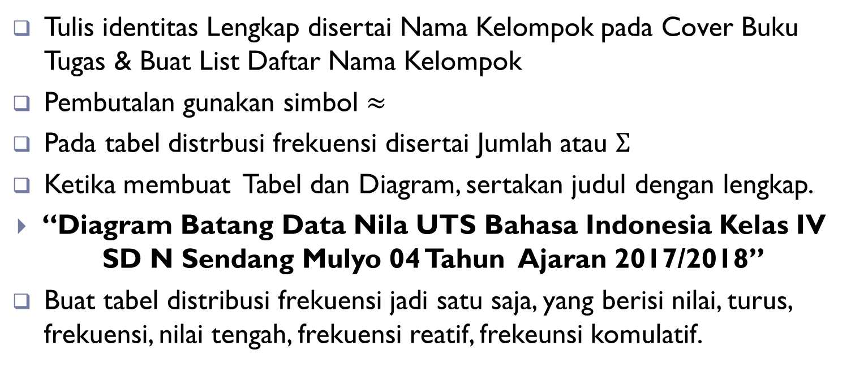
Catan Penting Follow Up Tugas
Tulis identitas Lengkap disertai Nama Kelompok pada Cover Buku Tugas & Buat List Daftar Nama Kelompok
Pembutalan gunakan simbol $≈$
Pada tabel distrbusi frekuensi disertai Jumlah atau $Σ$
Ketika membuat Tabel dan Diagram, sertakan judul dengan lengkap.
“Diagram Batang Data Nila UTS Bahasa Indonesia Kelas IV SD N Sendang Mulyo 04 Tahun Ajaran 2017/2018”
Buat tabel distribusi frekuensi jadi satu saja, yang berisi nilai, turus, frekuensi, nilai tengah, frekuensi reatif, frekeunsi komulatif.

Slide 3
Ada yang menemukan kasus?
Pembulatan panjang kelas menjadi genap?
Lalu nilai tengah bagaimana?
Panjang kelas sudah ganjil, namun banyaknya kelas tidak sesuai dengan perhitungan rumus?
Hasil perhitungan rumus, banyaknya kelas 6 namun ketika dibuat nilai interval, banyaknya kelas menjadi 7?
Solusi??

Slide 4
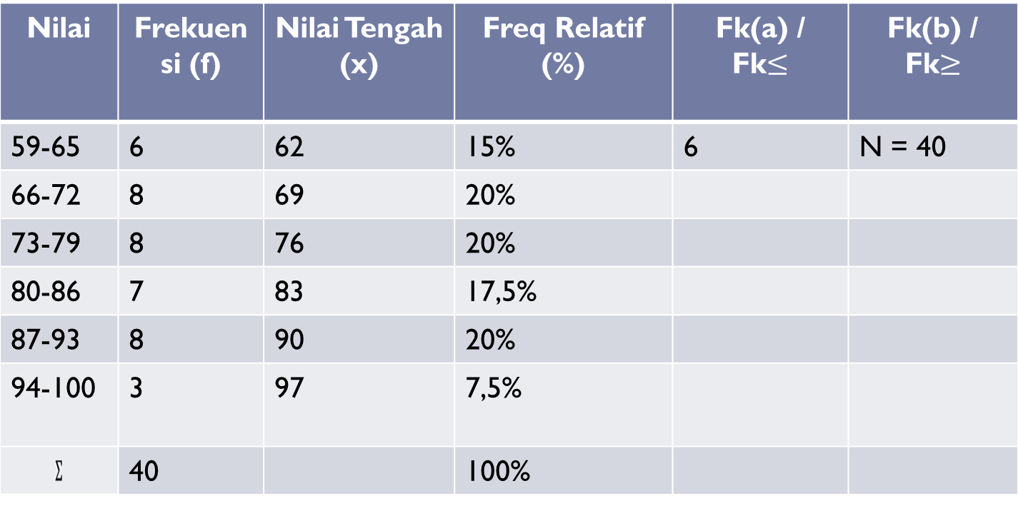
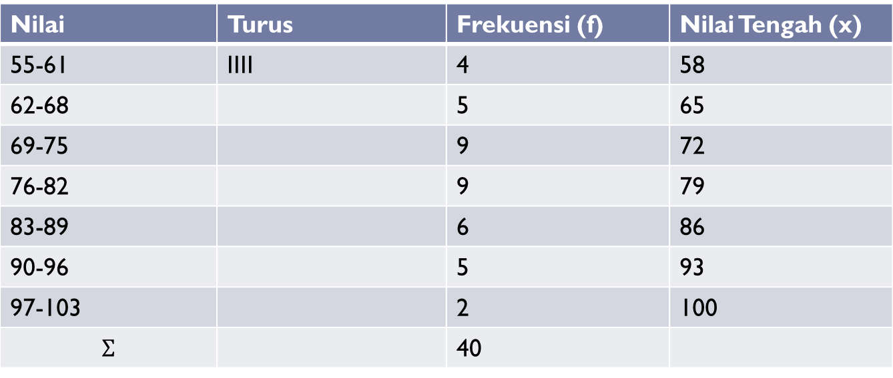
Nilai | Frekuensi (f) | Nilai Tengah (x) | Freq Relatif (%) | Fk(a) / Fk$≤$ | Fk(b) / Fk$≥$
59-65 | 6 | 62 | 15% | 6 | N = 40
66-72 | 8 | 69 | 20%
73-79 | 8 | 76 | 20%
80-86 | 7 | 83 | 17,5%
87-93 | 8 | 90 | 20%
94-100 | 3 | 97 | 7,5%
 | 40 |  | 100%
14
34
22
26
29
18
37
10
N= 40
7

Slide 5
Histogram dan Poligon Frekuensi
Utk menyajikan/ mendistribusikan data selain menggunakan tabel distribusi frekuensi juga disajikan dengan menggunakan histogram (diagram batang)
Utk menggambar histogram diperlukan sumbu mendatar (absis) dan sumbu tegaknya (ordinal) yg berpotongan tegak lurus.
Sumbu Tegak (ordinal)
Sumbu Mendatar (absis)

Slide 6
Poligon Frekuensi
Poligon : diagram garis yang dibuat berdasarkan garis-garis yang menghubungkan nilai tengah pada setiap kelasnya dan ketinggiannya sesuai dengan frekuens masing-masing kelas.
Sumbu mendatar menggunakan batas nyata yg menyatakan nilai data, sumbu tegaknya menggunakan frekuensi.

Slide 7
Tabel Penolong Menentukan Sumbu Mendatar
Batas Nyata Tepi Bawah | Nilai (Batas Semu) | Batas Nyata Tepi Atas
51,5 | 52-58
 | 59-65 | 65,5
 | 66-72
 | 73-79
 | 80-86
 | 87-93
 | 94-100
 | 101-107
58,5
65,5
72,5
72,5
79,5
79,5
86,5
86,5
93,5
93,5
100,5
107,5

Slide 8
Poligon frekuensi dimulai dari kelas dengan nilai frekuensi nol & berakhir dengan frekuensi nol juga.
Batas Semu dan Batas Nyata
Batas Semu
Batas Nyata
59
65
66
72
73
79
80
86
87
93
94
100
58,5
65,5
72,5
79,9
86,5
93,5
100,5
51,5
107,5

Slide 9
Pada batas semu ada nilai yang hilang, pada histogram menggunakan batas nyata (karena tidak ada yang hilang misal pada bilangan bulat)
51,5
58,5
65,5
72,5
79,9
86,5
93,5
100,5
107,5
x = 62
69
76
83
90
97
Gambar Histogram dan Poligon Frekuensi Nilai Ulangan Matematika Dari 40 Siswa Sekolah Dasar

Slide 10
OGIVE
Diagram garis yang dibuat berdasarkan tabel frekuensi komulatif.
Membuat ogive digunakan sumbu mendatar → menyatakan nila/ ukuran dari suatu data menggunakan batas nyata
Sumbu tegak → frekuensi komulatif
Ogive positif (ogive kurang dari) → tabel distribusi frekuensi kurang dari / Fk (a)
Ogive negativ (ogive lebih dari) → tabel distribusi frekuensi lebih dari / Fk (b)

Slide 11
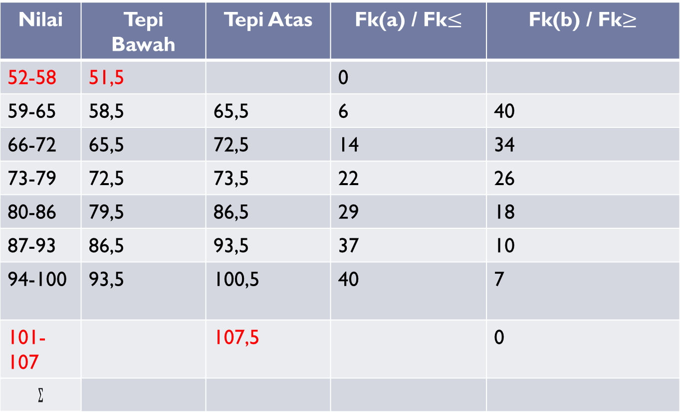
Tabel Penolong Membuat Ogive
Nilai | Tepi Bawah | Tepi Atas | Fk(a) / Fk$≤$ | Fk(b) / Fk$≥$
52-58 | 51,5 |  | 0
59-65 | 58,5 | 65,5 | 6 | 40
66-72 | 65,5 | 72,5 | 14 | 34
73-79 | 72,5 | 73,5 | 22 | 26
80-86 | 79,5 | 86,5 | 29 | 18
87-93 | 86,5 | 93,5 | 37 | 10
94-100 | 93,5 | 100,5 | 40 | 7
101-107 |  | 107,5 |  | 0

Slide 12
Gambar Ogive Positif
Nilai Ulangan Matematika Dari 40 Siswa Sekolah Dasar

Slide 13
Gambar Ogive Negative
Nilai Ulangan Matematika Dari 40 Siswa Sekolah Dasar

Slide 14
Tugas Online
Berdasarkan data nilai yang diperoleh dari SD dan Data Nilai Minggu kelarin, sajikan :
  Histogram
  Poligon Frekuensi
  Ogive Positive
  Ogive Negative
  Catatan : Sajikan secara manual dan menggunakan komputer. Dibahas pada pertemuan Berikutnya.

